Slide 1
Informace AIM pro seminář GA
Lukáš Čuřík
vedoucí střediska AIM
13. 1. 2024

Slide 2
Ukončení distribuce produktů
ukončení poskytování produktů AIM (AIP, AIC, VFR příručka, letecké předpisy) v tištěné a elektronické formě na CD/DVD
ukončení provozu objednávkového systému https://order.rlp.cz
od 1. 1. 2024 garantovaný zdroj dat
https://aim.rlp.cz
bezplatný přístup ke garantovaným informacím
okamžitý přístup k aktuálním informacím
eliminace lidské chyby při změnování produktů
životní prostředí

Slide 3
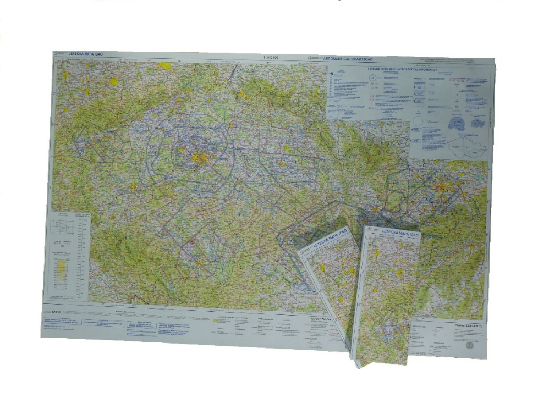
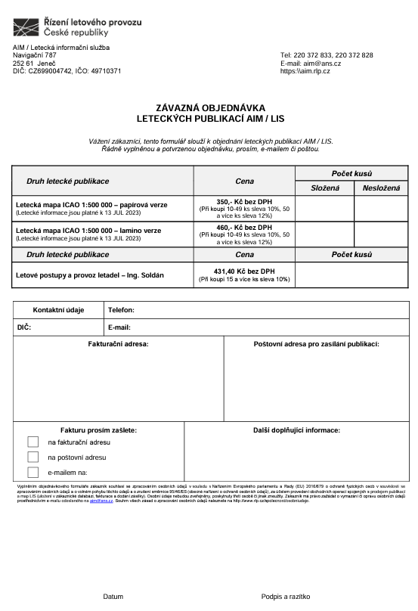
Letecká mapa ICAO 1:500 000
v roce 2024 není plánováno vydání nové mapy
v platnosti mapa s datem účinnosti: 13 JUL 2023
AIP GEN 3.2.8 žádné ruční opravy
možnost objednání mapy na https://aim.rlp.cz
záložka [Přehled publikací]
lamino/papír
složená/nesložená

Slide 4
Letecká informační příručka (AIP)
využívání nového databázového a publikačního systému AIM (AIXM 5.1)
předávání a schvalování podkladů pro změnu AIP prostřednictvím webového rozhraní AIM systému
generování částí GEN a ENR z nového systému
příjem dat AIXM 5.1 od provozovatelů IFR letišť převydání části AD
publikování eAIP dle Eurocontrol specifikace na konci roku 2024
html/pdf verze, změna grafického vzhledu, fulltextové vyhledávání,…

Slide 5
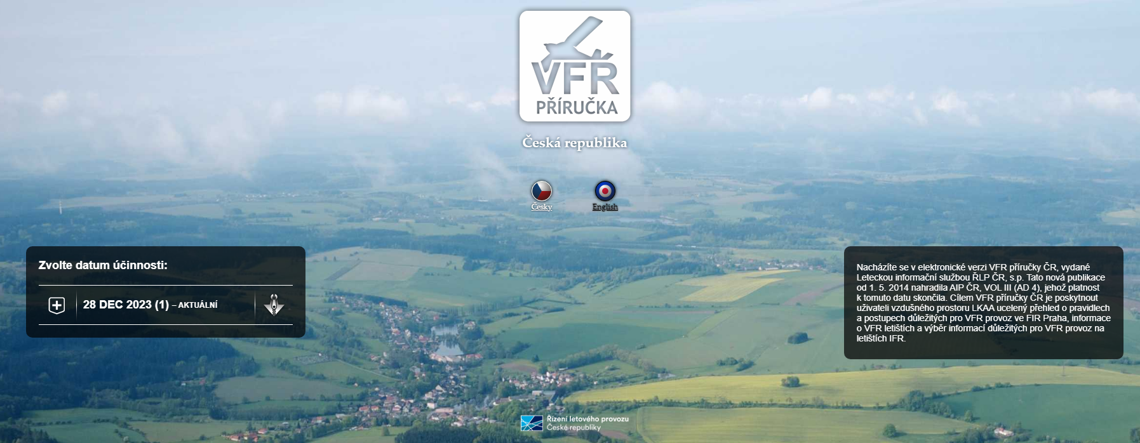
VFR příručka
příprava změny technologického zpracování VFR příručky v souladu s evropskými standardy (eAIP)
sjednocení grafického designu s plánovaným eAIP
společná databáze leteckých údajů (AIP + VFR příručka)

Slide 6
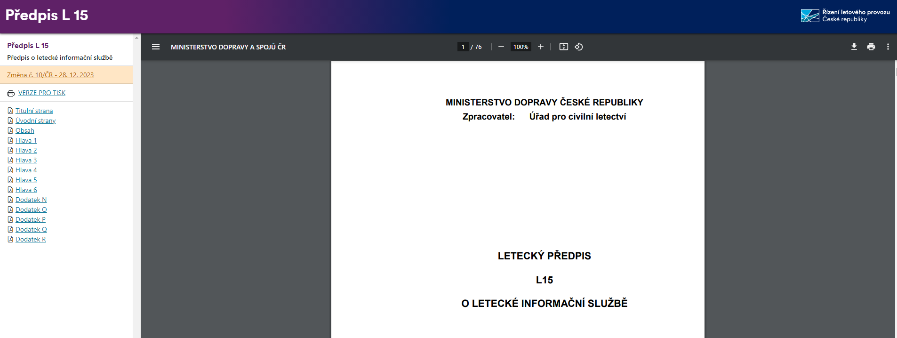
Letecké předpisy
aktuální znění předpisu + poslední vydaná změna

Slide 7
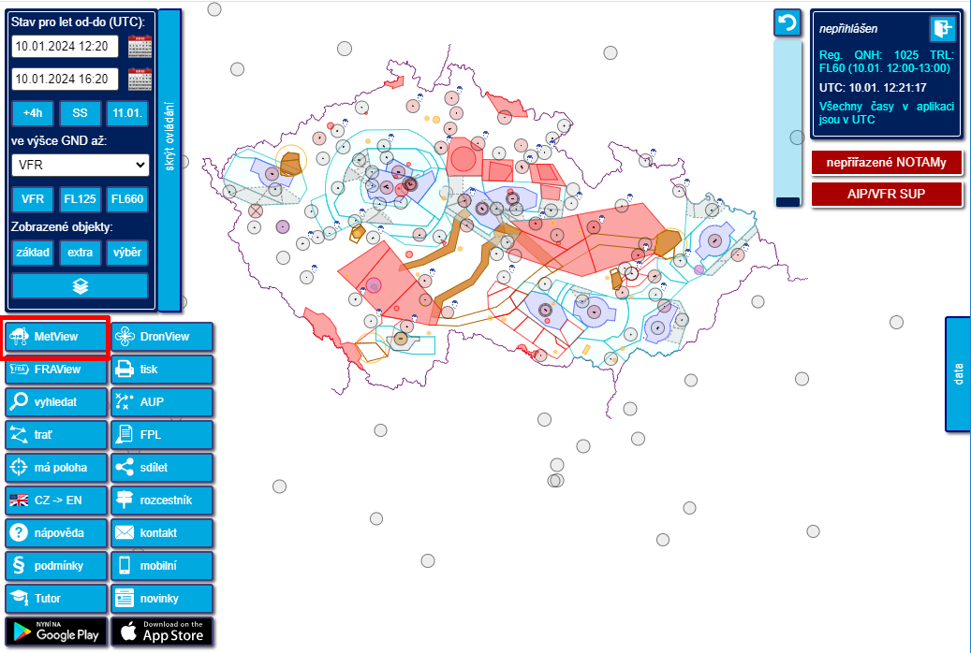
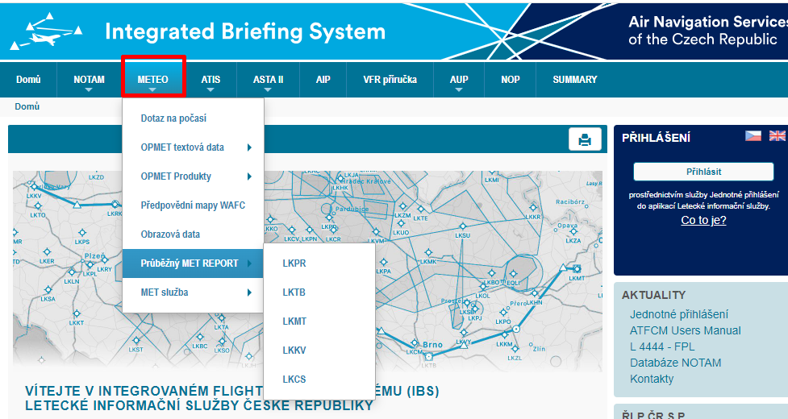
Zobrazení MET dat pro integrovaný briefing
aisview.rlp.cz ibs.rlp.cz meteo.rlp.cz
metview.rlp.cz
modul MetView - nové funkce:
předpovědní mapy MET prvků
meteogramy pro vybrané lokality
dekódovaný TAF, METAR, SYNOP, AKS
mapa QNH
záložka METEO (beze změn)
jednoduché záložní zobrazení ČR
data shodná s AisView a IBS

Slide 8
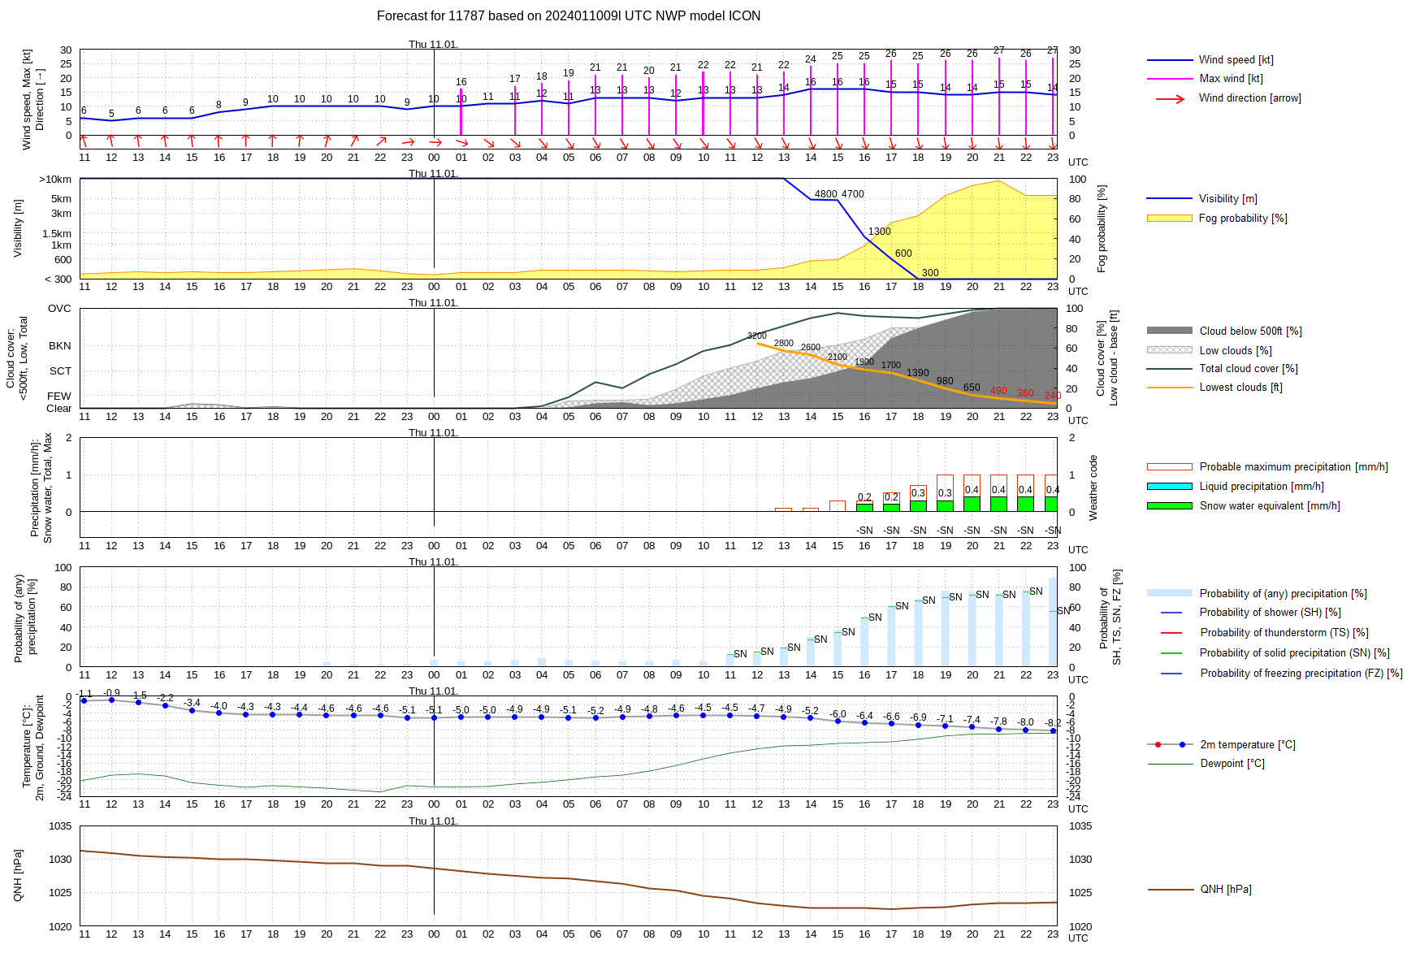
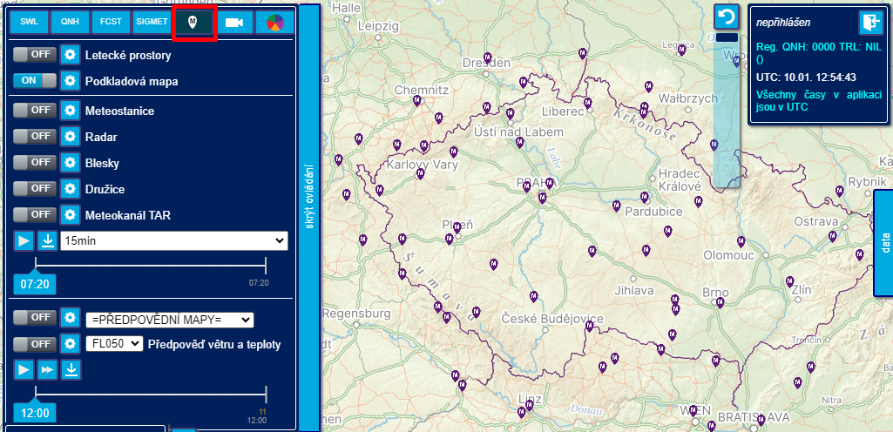
MetView - meteogramy
předpověď průběhu MET prvků ve vybraných lokalitách na max.36h
vítr, dohlednost, srážky (množství, pravděpodobnost, jevy), teplota + rosný bod, tlak (QNH)
výběr z mapy MetView nebo tooltipu SYNOP stanice

Slide 9
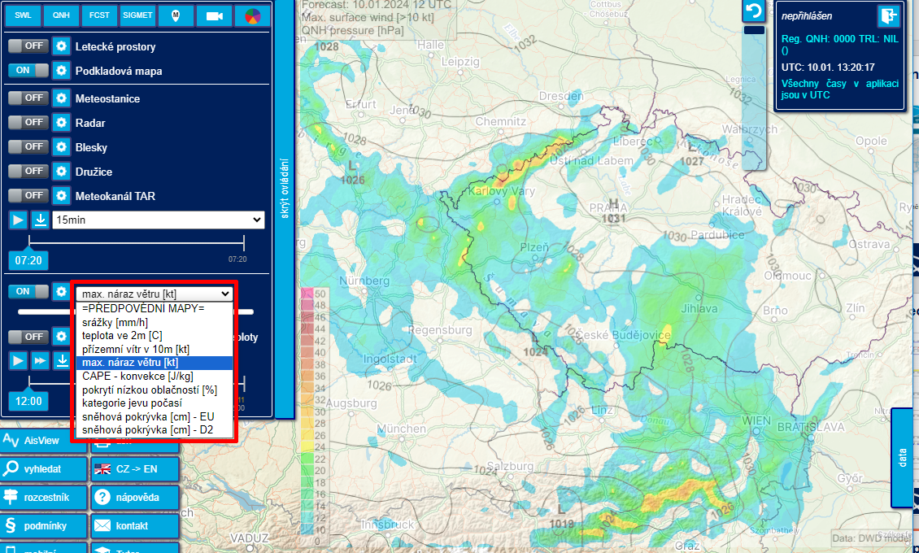
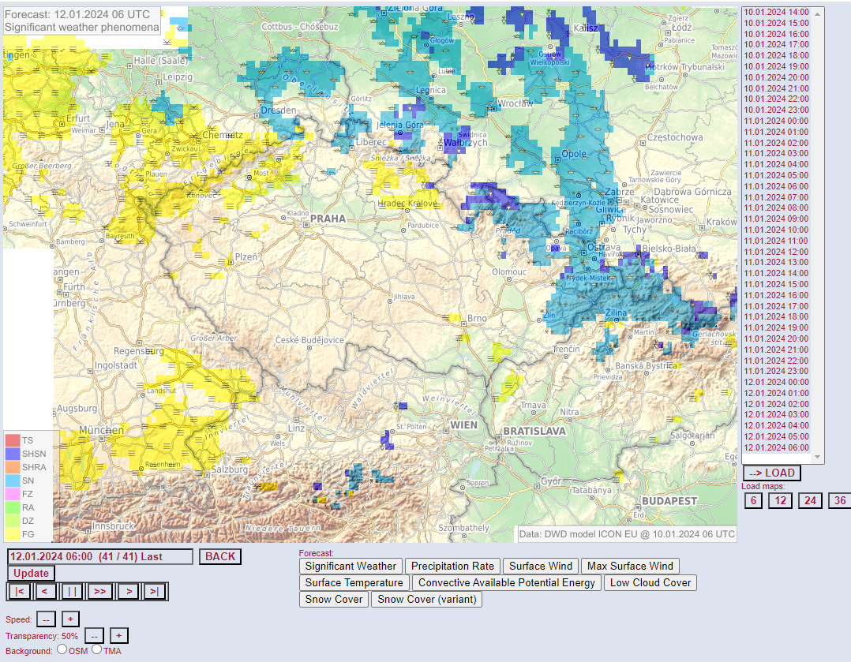
Předpovědní mapy metview.rlp.cz; meteo.rlp.cz
předpovědní mapy na max. 36h, s krokem po 1h včetně animace
jevy význačného počasí, intenzita srážek, přízemní vítr, max. vítr + tlak QNH, teplota, CAPE, nízká oblačnost, sněhová pokrývka

Slide 10
VOLMET upgrade – plán 18. 4. 2024
navazuje na provedený upgrade 4x ATIS
syntetizovaný hlas, aktualizace frazeologie
zároveň na tlf. 22037 8100 a posléze též ve formě D-VOLMET
jen 1 kanál - dle nár. VOLMET, offset. frekvence 125.525 MHz
REG QNH (na aktuální hodinu)
METAR/SPECI:
národní: LKPR, LKTB, LKMT, LKKV, LKPD, LKKU, LKCS
zahraniční: LOWW, EDDC, EDDM, LZIB
přehled platných SIGMET LKAA

Slide 11
Na čem pracujeme…
publikování eAIP
rozšiřování databáze leteckých údajů
přípravy na implementaci DNOTAM
příprava datasetů (AIP, OBS, AMDB) ve formátu AIXM 5.1
příprava webové služby AIFS (Aeronautical Information Features on Request)
příprava výběrového řízení na Digitální mapu

Slide 12
Q & A
aim@ans.cz

Slide 13
Děkuji za pozornost aim.rlp.cz aisview.rlp.cz dronview.rlp.cz metview.rlp.cz fraview.rlp.cz ibs.rlp.cz

